Slide 1
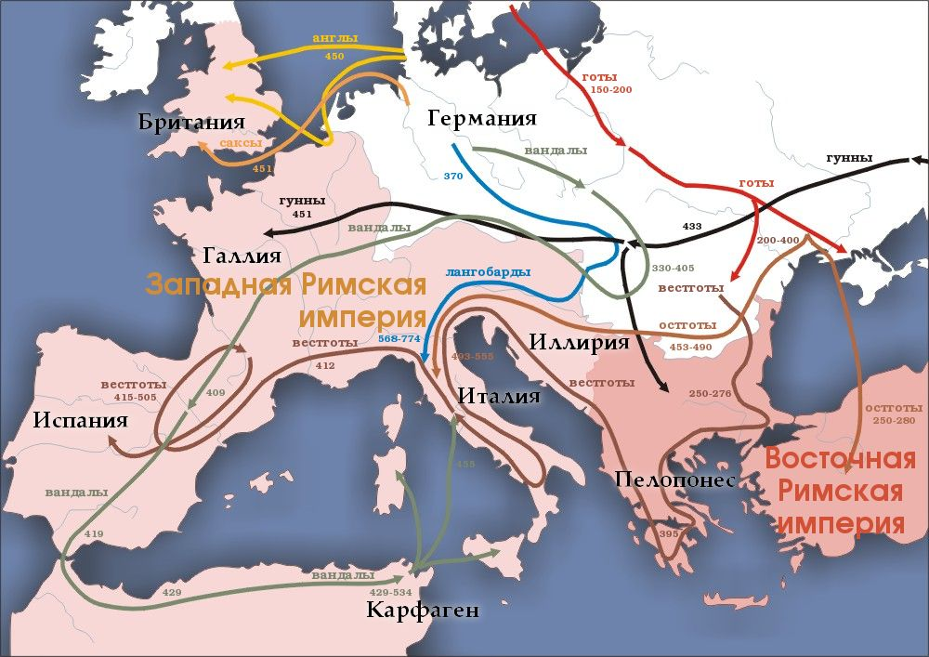
Великое переселение народов

Slide 2
Задание
1. Составить конспект на основе теоретического материала из презентации.
2. Подготовить доклад и презентацию на оценку, на любую из ниже представленных тем и выступить с ним на следующей паре. (можно готовить одну тему в командах по 3-4 человека) лимит выступления от 5 до 10 минут. Работать на паре будут все, если кто-то не берет и не готовит тему для доклада, в таком случае будет задавать вопросы выступающим. Все уточняющие вопросы относительно задания можно написать на почту sasha-fox1996@mail.ru
Характеристика основных богов Древнего Египта и их функции.
Характеристика вавилонской культуры
Характеристика семи чудес света
Характеристика Индуизма в Древней Индии.
Характеристика конфуцианства и даосизма в Древнем Китае
Сравнение Греческой и Римской культуры
Становление буддизма

Slide 3
Великое переселение народов произошло в промежутке между 4-7 веками нашей эры. Это условное название было дано этническим перемещениям славян, сарматов, гуннов, германцев и некоторых других племен на территорию Римской империи. Из-за того, что часть территории была уже заселена, и достаточно густо, это движение сопровождалось многочисленными конфликтами, от языковых до религиозных.
Основные причины великого переселения народов:
Разгром империи Хунну на границе с Китаем – это основная причина
Образование множества кочевых государств
Изменение климатических условий
Упадок Западной Римской империи и борьба за власть на её территории

Slide 4
Хунну — древний кочевой народ, с 220 года до н. э. по II век н. э. населявший степи к северу от Китая. Для защиты от их набегов Цинь Шихуаньди построил Великую китайскую стену. Хунну вели активные войны с китайской империей Хань, в ходе которых консолидировались в единую державу, подчинившую племена соседних кочевников.
В китайской историографии хунну появляются не ранее V века до н. э., когда их набеги на оседлое население Северного Китая побудили китайцев начать строительство отдельных укреплений, которые впоследствии были объединены в Великую китайскую стену. Угроза со стороны хунну усилилась в III веке до н. э., когда кочевники образовали мощный племенной союз во главе с правителем-шаньюем. Хуннская держава покрывала значительную часть Монголии и Южной Сибири, простираясь от Маньчжурии на востоке до Памира на западе.
Хунну были прекрасными всадниками, а их войско состояло из 300 тысяч конных лучников. Колесницам, которые составляли основу китайской армии, было сложно противостоять их набегам. Строительство Великой китайской стены было призвано обезопасить северные пределы Китая от хунну, но задача эта не была решена полностью. Китайские правители пытались склонить кочевников к китайскому образу жизни богатыми дарами и дипломатией, многие китайские принцессы были отданы в брак хуннским вождям.

Slide 5
История Хунну
III в. до н.э. – образование государства Хунну на границе с Китаем.
1-й правитель – Модэ
Хунно-китайские войны (201 до н. э. — примерно 181 год н. э.) — ряд военных конфликтов между Хуннской державой и Ханьским Китаем и союзниками противоборствующих сторон. – единственное в истории столкновение китайцев с римлянами
III в н.э. Китай уничтожает Хунну, небольшой отряд бежит на Запад. В следствии мощного движения остатков империи Хунну после разгрома их китайцами они начинают процесс Великого переселения народов. Который выглядел следующим образом:

Slide 6
Им становится тесно, они движутся на Запад и доходят до Причерноморских степей, натыкаются на готов, готы движутся на Запад, натыкаются на славян, движутся на Запад., а там германцы
В Поволжье Хунну смешиваются с местными племенами и превращаются в гуннов
Разгром китайцами хунну

Slide 7
Одной из основных причин средневекового Великого переселения народов стало ослабление Римской империи, вызванное целым комплексом этнических, географических, климатических и экономических факторов.
В политической жизни господствовал деспотизм императорской власти и борьба за власть претендентов на престол из числа видных военачальников, что вылилось в масштабную смуту времён «солдатских императоров» III в. н. э. Армия из ополчения граждан превратилась в профессиональное объединение со всё более и более увеличивающимся процентом присутствия представителей варварских народов.
Рост населения в средиземноморском ядре империи привёл к утрате лесных угодий, постепенному опустыниванию, развитию эрозии, переориентации хозяйства на мелкое скотоводство (козы, овцы), примитивизации быта. Обезлюдению ряда ранее плодородных земель способствовал климатический пессимум раннего Средневековья.
Изменялись жизненные устои и ценности римлян. Римская империя позднего времени — это типичное средиземноморское государство, в значительной степени со слабой армией и смещением центра общественной жизни с внешней политики (война, торговля, экспансия) на празднества, застолья, то есть наслаждение жизнью.

Slide 8
Роль Гуннов в ВПН
Одним из знаковых моментов Великого переселения народов стало нашествие гуннов, кочевников из Центральной Азии и их походов под предводительством Аттилы. Они сыграли свою роль в развитии и путях миграций народов в степях Евразии. Именно гунны стали пусковым механизмом, который заставил, например, готов и алан идти в земли Римской империи. Готы в результате разграбили Рим в 410 г., и создали свои королевства на землях Империи, а аланы вместе с германцами вандалами добрались до Африки, и тоже разграбили Рим в 455 г.
Аттила стал править в державе гуннов вместе с братом Бледой с 433 г. В 445 г. Бледа погибает при неясных обстоятельствах, и единоличным правителем становится Аттила. К 447 г. Аттиле удалось взять многие города на Балканах и в иных провинциях Римской империи. Продвижение гуннов было остановлено в сражении на Каталаунских полях в 451 г. Противостояли гуннам объединенные силы Тулузского королевства вестготов и римского войска под командованием Аэция. В 452 г. гунны вторглись в Италию, но не добились особого успеха. В 453 г. Аттила умер, и его держава распалась. Сыграло свою роль поражение на Каталаунских полях и неудачный поход в Северную Италию. Восстали покоренные народы, а междоусобные распри среди гуннов уничтожили некогда могучее и жестокое кочевое общество. За счёт его набегов Западная Римская империя была окончательно разрушена и пала, а ВПН достигло своего апогея.

Slide 9
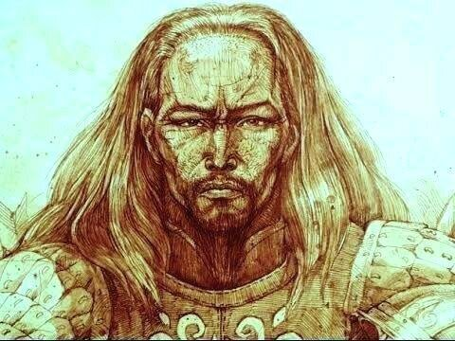
Это Аттила

